Slide 1
РАЗВИВАЮЩАЯ ИГРА «РОМАШКА»

Slide 2
Игра для детей дошкольного возраста
Игра в занимательной форме знакомит детей с удивительным миром растений и животных.
В процессе игры развивается внимание, память, мышление, речь.

Slide 3
В ИГРУ ВХОДИТ:
Игровое поле в
форме круга с
кармашками (8шт.)
Наборы карточек-
лепестков с
тематическими
картинками
(«Овощи»,
«Фрукты»,
«Ягоды» и др.
карточек - 112шт.)

Slide 4
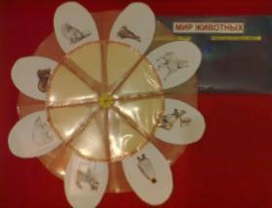
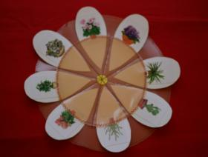
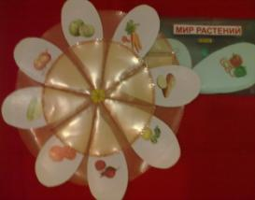
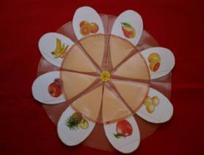
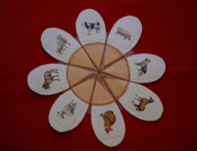
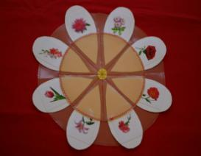
ВИДЫ ТЕМАТИЧЕСКИХ РОМАШЕК

Slide 5
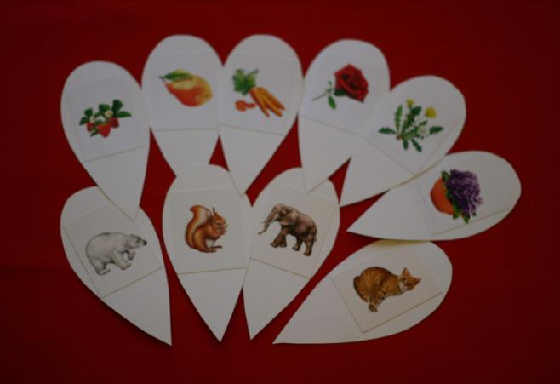
ЛЕПЕСТКИ РАЗНЫХ ТЕМАТИЧЕСКИХ РОМАШЕК

Slide 6
ИГРОВЫЕ ДЕЙСТВИЯ
Собрать цветок с нужными лепестками.
Выполнить задание в соответствии с вариантом игры.

Slide 7
ИГРА ИМЕЕТ 3 ВАРИАНТА

Slide 8
ВАРИАНТ ИГРЫ № 1 (для детей 3-4 лет)
Игры и упражнения данного варианта:
Знакомят детей с миром животных и растений
Формируют грамматический строй речи
Упражняют в правильном звукопроизношении

Slide 9
«КТО КАК ГОЛОС ПОДАЕТ»
Составить ромашку
из лепестков, на
которых
изображены
домашние (дикие)
животные.
Назвать животное и
сказать, как подает
голос.
(«Это – корова,
она мычит – «му»
и т.д.)

Slide 10
ВАРИАНТ ИГРЫ № 2 (для детей 5 -6 лет)
Игры и упражнения данного варианта:
Расширяют представления детей о
растительном и животном мире
Совершенствуют грамматический строй речи
Упражняют в словообразовании

Slide 11
«НАЗОВИ СЕМЬЮ»
Составить ромашку
из лепестков, на
которых
изображены дикие
(домашние)
животные.
Назвать семью
(волк, волчица,
волчонок; баран,
овца, ягненок).

Slide 12
ВАРИАНТ ИГРЫ №3 (для детей 6 -7 лет)
Игры и упражнения данного варианта:
Обогащают знания детей о растительном и
животном мире
Развивают связную речь
Совершенствуют звуковую культуру речи,
знакомят с грамотой

Slide 13
«УГОСТИ ДРУЗЕЙ»
Составить ромашку из лепестков, на которых изображены фрукты (ягоды).
Назвать сок, варенье, начинку для пирогов из этих фруктов (ягод). (Яблочный сок, яблочное варенье, яблочная начинка).
Сказать, чем можно угостить друзей («Я угощу друзей апельсиновым соком, предложу пирог с яблочной начинкой, будем пить чай с земляничным вареньем»).

Slide 14
«ОТГАДАЙ (ЗАГАДАЙ) ЗАГАДКУ»

Slide 15
«ЧЕМ ПОХОЖИ, ЧЕМ ОТЛИЧАЮТСЯ?»
Взять 2 лепестка
(по одному из разных тематических ромашек)
Сравнить изображенное на картинках

Slide 16
Желаю
удачи!
Автор: воспитатель
ГБДОУ № 95
Невского района
Шарова Н.Ф.
Санкт-Петербург
2013 г.

